Slide 1
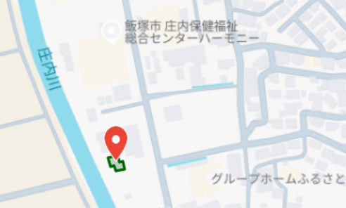
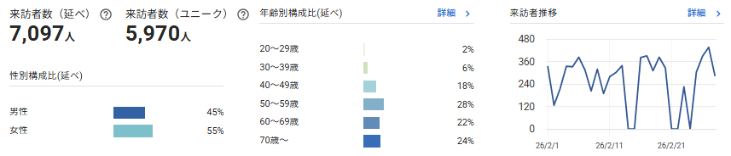
飯塚市役所庄内支所における 令和8年2月1日から2月28日までの
一カ月において、1時間以内滞在した方の推計
※本件は実測値ではなく、あくまで推計値ですので、傾向把握を目的にご利用ください
飯塚市役所庄内支所
データ提供元：株式会社データワイズ

